Slide 1

学习目标:
1、理解直线方程的一般式的形式特点和适用范围;
2、能正确利用直线的五种形式求直线方程。

Slide 2
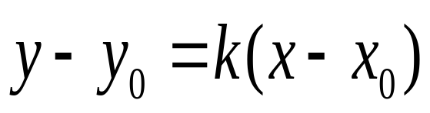
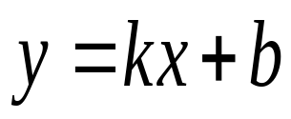
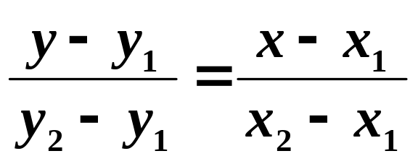
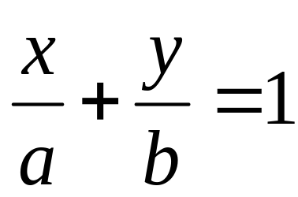
复习回顾
名 称 | 几 何 条 件 | 方程 | 适用范围
有斜率的直线
点斜式
点P(x₀,y₀)和斜率k
斜率k, y轴上的纵截距b
有斜率的 直线
斜截式
不垂直于x、y轴的直线
两点式
P₁(x₁,y₁),P₂(x₂,y₂)
在x轴上的截距a在y轴上的截距b
不垂直于x、y轴的直线，不过原点的直线
截距式

Slide 3
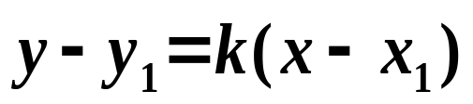
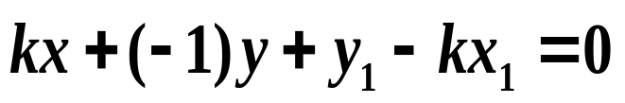
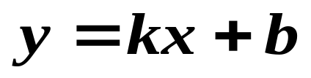
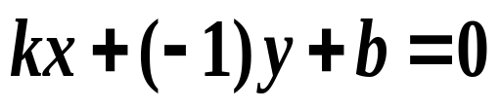
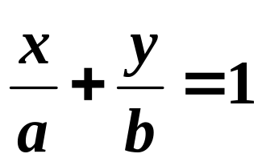
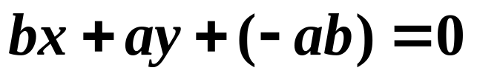
上述四种直线方程，能否写成如下统一形式？
? x+ ? y+ ? =0
上述四式都可以写成直线方程的一般形式：
Ax+By+C=0, A、B不同时为0。

Slide 4
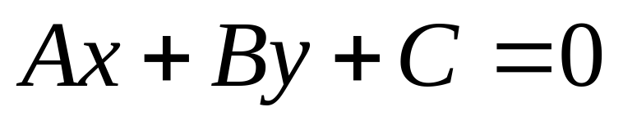
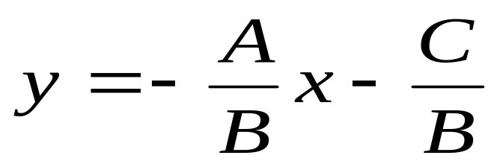
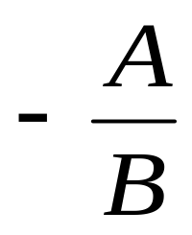
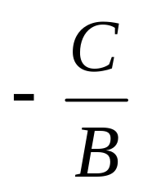
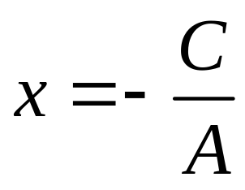

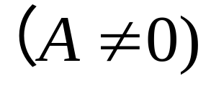
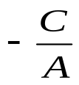
问:所有的直线都可以用二元一次方程表示？
①当B≠0时
方程可化为
这是直线的斜截式方程，它表示斜率是
在y轴上的截距是 的直线。
②当B=0时
y
l
方程可化为
x
O
表示垂直于x轴的一条直线

Slide 5

一、直线的一般式方程:
关于x,y的二元一次方程
(其中A、B不同时为0)
叫做直线的一般式
方程,简称一般式。

Slide 6




二、二元一次方程的系数对直线的位置的影响:
在方程Ax+By+C=0中，A，B，C为何值时，
方程表示的直线：
(1)平行于x轴;
(1) A=0 , B≠0 ,C≠0

Slide 7
二、二元一次方程的系数对直线的位置的影响:
在方程Ax+By+C=0中，A，B，C为何值时，
方程表示的直线：
(1)平行于x轴;(2)平行于y轴;
(2) B=0 , A≠0 , C≠0

Slide 8
二、二元一次方程的系数对直线的位置的影响:
在方程Ax+By+C=0中，A，B，C为何值时，
方程表示的直线：
(1)平行于x轴;(2)平行于y轴;(3)与x轴重合;
(3) A=0 , B≠0 ,C=0

Slide 9
二、二元一次方程的系数对直线的位置的影响:
在方程Ax+By+C=0中，A，B，C为何值时，
方程表示的直线：
(1)平行于x轴;(2)平行于y轴;(3)与x轴重合;
(4)与y轴重合;
(4) B=0 , A≠0, C=0

Slide 10
二、二元一次方程的系数对直线的位置的影响:
在方程Ax+By+C=0中，A，B，C为何值时，
方程表示的直线：
(1)平行于x轴;(2)平行于y轴;(3)与x轴重合;
(4)与y轴重合; (5)过原点;
(5) C=0，A、B不同时为0

Slide 11
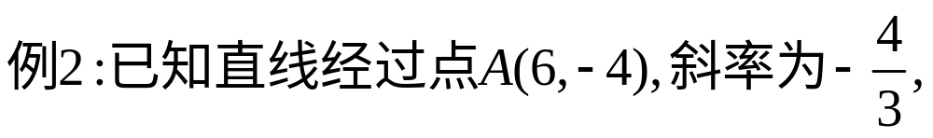
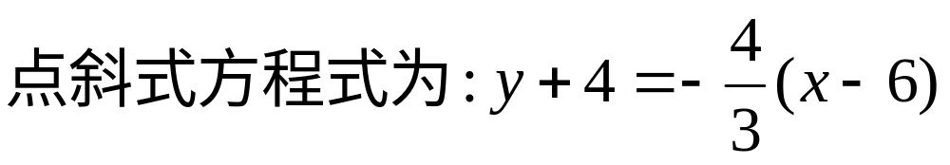
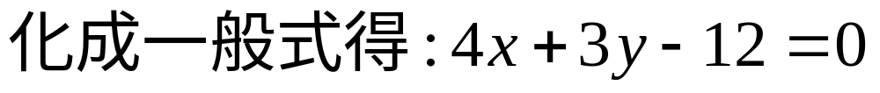
例1:
解:
注意 :对于直线方程的一般式，规定：
1)x的系数为正;
2)x,y的系数及常数项一般不出现分数;
3)按含x项，含y项、常数项顺序排列.

Slide 12
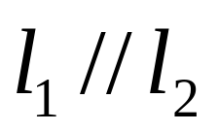
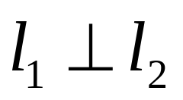
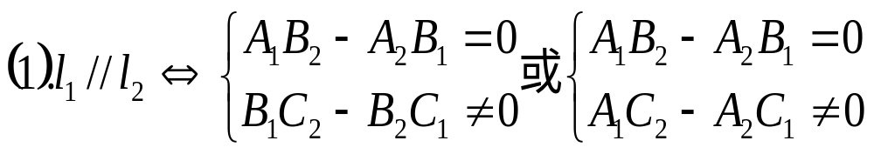
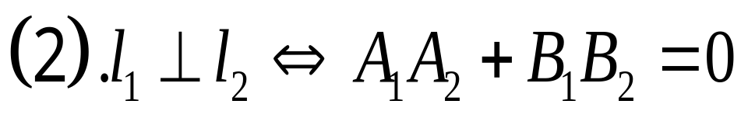
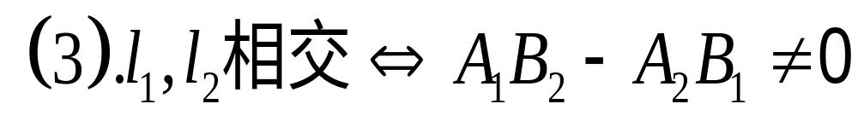
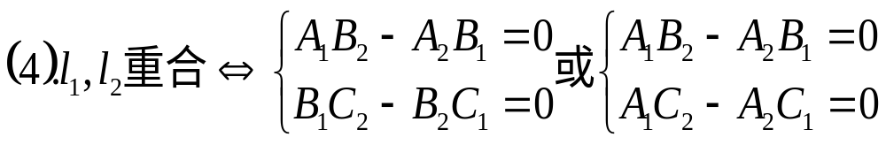
例2:直线
试讨论：(1) 的条件是什么？
(2) 的条件是什么？

Slide 13
练习1:已知直线l₁：x+(a+1)y-2+a=0和
l₂：2ax+4y+16=0，若l₁//l₂，求a的值.
a=1
练习2:已知直线l₁：x-ay-1=0和
l₂：a²x+y+2=0，若l₁⊥l₂，求a的值.
a=1或a=0

Slide 14


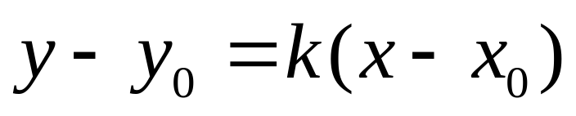
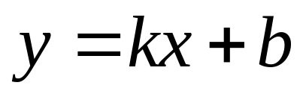
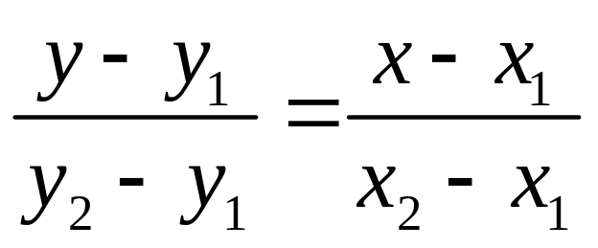

【总一总★成竹在胸】
斜率和一点坐标
点斜式
斜率k和截距b
斜截式
两点式
两点坐标
点斜式
两个截距
截距式
化成一般式

Slide 15

下课

